Slide 1


2020届本科毕业设计中期答辩
《学在华大》华文智能教学辅助系统的设计与实现–学生端
姓 名：吕彤
专业班级：软件工程2班
年 级: 2016
学 号： 1625122023
指导老师：廖永新
Notes:
【感谢子煜的投稿】

Slide 2
主要内容
PART 01
PART 02
PART 03
PART 04
毕设目标
毕设内容
技术成果，进展及难点
总结及致谢

Slide 3
毕设目标
Part 01

Slide 4
为了助力华侨大学华文学院教师实现日常教学的数字化转型，同时引入智能化教学技术，本课题研发面向海外留学生的预科智能学习系统—“学在华大”。
该系统的主要任务是实现以下两方面功能：
（1）教师能够通过网页端进行题库的编辑、试卷的组建、试题的批阅、做题结果的分析、并能了解每位学生的华文知识画像
（2）学生能够通过手机端进行学习、做题、并获得有个性化的智能练习推送。
主要模块：华文教育知识分析和图谱构建、学生知识画像与题库自动生成、教师端（UI设计、数据库、前后端整合）、学生端（UI设计、数据库、前后端整合）。
本课题侧重于：学生端（UI设计、数据库、前后端整合）。
毕设目标

Slide 5
毕设内容
Part 02

Slide 6
一、研究智能教学系统的关键问题
通过查阅文献资料，深入了解智能教学系统的方方面面。因为智能教学系统理论是高度抽象的模型理论，所以将抽象理论应用于实际具象化的系统中是需要进一步研究的首要内容。通过了解智能教学系统的各种理论，分析各部分模型建立过程以及模型之间的通信与联系，最终将理论运用到本项目的系统中。
二、研究来华留学生的学习过程和教学模式
通过研究来华留学生的学习特点与华文教学的教学模式，为系统需求分析与系统设计提供依据与详细要求。研究主要有两个内容：1)找出当前用户群体的特殊性与关键需求：主要研究来华留学生群体与一般用户群体有何不同，有哪些影响到系统设计的因素比如文化、语言、学习内容、学习方法等。2)研究华文教学的特殊性与一般做法：主要研究华文教学中普遍采用的方法，对系统功能需求提出了怎样的特殊要求比如语言多样化等。
毕设内容

Slide 7
三、研究智能教学系统开发的方法和技术
通过查阅有关智能教学系统技术以及类似系统的相关资料，找到现有可用的开发方法和技术，进行技术选型与评估，结合项目需求选择合适的方法与技术，并应用到系统的开发之中，最后通过可行性分析论证。
四、系统开发过程
在完成需求分析、软件设计等过程后，开始整个系统的开发工作，按项目计划及时系统开发工作，最后对已开发的系统进行测试工作，根据测试报告进一步完善系统，直到满足需求和设计要求。
毕设内容

Slide 8
技术成果，进展及难点
Part 03

Slide 9
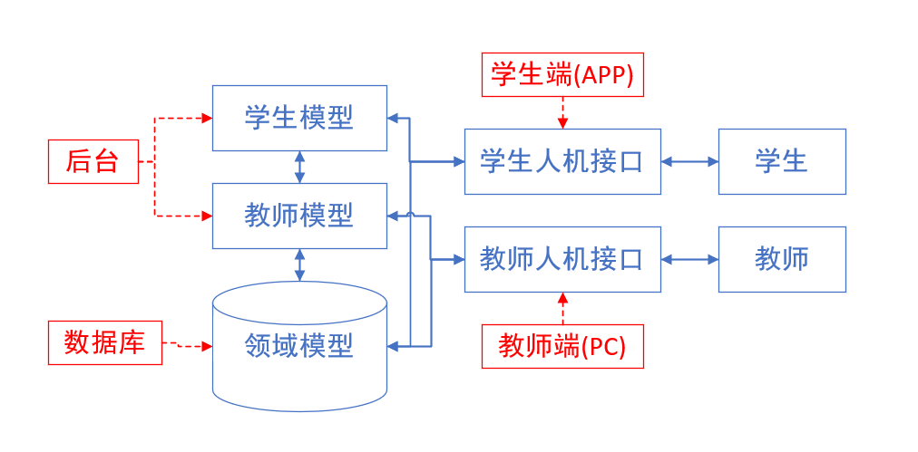
一、智能教学系统的关键问题
研究成果
智能教学系统主要包括领域模型、学生模型、教师模型、人机接口四部分。左图展示了将抽象的只能教学系统理论应用于实际具象化的系统中的过程，以及理论与系统模块的对应关系。

Slide 10
研究成果
领域模型
教师模型
学生模型
人机接口
领域模型是教学系统中教学内容的集合，主要包括试题、知识点、课程字词、课程资料等内容。试题、字词、资料来自于老师手动录入和批量录入。知识点来自于人工录入和智能匹配。
系统通过学生模块建立对学生的了解，通过学生模型建立对学生的认知，包括学生的知识状态、认知特点和个性特点等。
人机接口作为系统与用户交互作用的部件，是为其它各个模块提供多媒体知识智能输入、用户信息和行为获取、知识智能输出的广泛途径。本系统中，人机接口包括APP和网站。学生通过APP实现修改个人信息、学习等功能。教师通过网站实现试卷管理、学生管理、班级管理、数据统计等功能。

Slide 11
二、研究来华留学生的学习过程和教学模式
研究成果
用户群体的特殊性与关键需求
华文教学的特殊性与一般做法
1.本项目的主要面向的学生用户群体为我校预科学院的外国留学生，该用户群体的主要特点是第一语言都不是汉语，汉语作为第二语言。
2.调查显示，发音问题是阻碍汉语学习的首位困难。因此，需要为用户提供正确标准的读音。在本系统中，课程字词中包含了字词读音。
3.考虑到用户群体的特殊性，用户可视的部分，尽量采用易懂词语描述。
4.由于语言教学主要是以知识点关联的题目，所以设计来知识点出题，来帮助学生进行专项练习。
1.词汇教学为中心
汉语的许多语音变化是和词语相结合的，语音学习是要通过词语和句子才能学到的，以词汇教学为中心就是要把词汇教学置于汉语教学的主要地位，贯穿教学的各个阶段。在本项目中，在课程内设计了课程字词的功能，学生可以通过本功能看到当前课程的所有字词，并且可以看到字词的详细信息。
2.汉语水平测试
汉语水平测试广泛应用于汉语教学的各个阶段，用来帮助教师了解学生的整体水平，进而调整教学内容深度。在本项目中，我们设计了识字量测试功能，学生可以时刻进行练习
3.学科意识、分学科教学
华文教学除了语言教学，还有专业课程教学，为满足

Slide 12
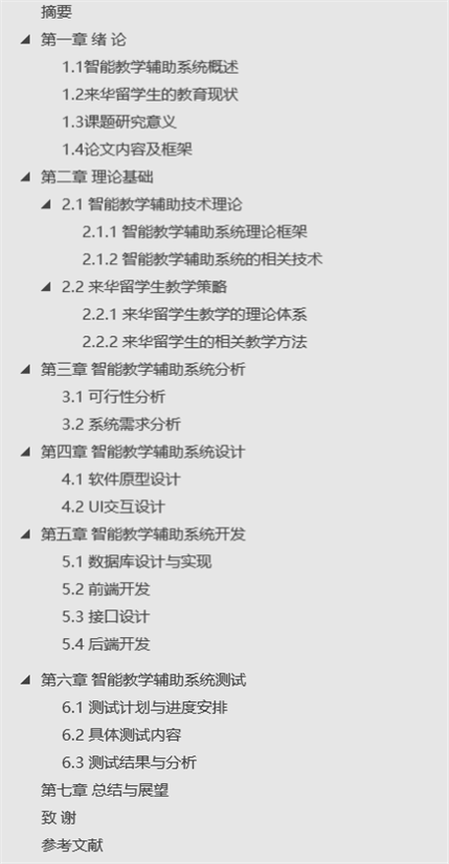
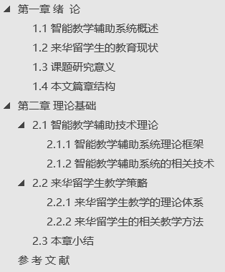
二、开发文档与毕业论文进度
开发进展
开发文档规划：
可行性分析报告
软件需求规格说明书
需求文档(面向开发)
项目进度规划
软件测试计划
软件测试用例
软件测试报告
用户手册
项目总结报告
当前已完成：
可行性分析报告
软件需求规格说明书
需求文档(面向开发)
项目进度规划

Slide 13
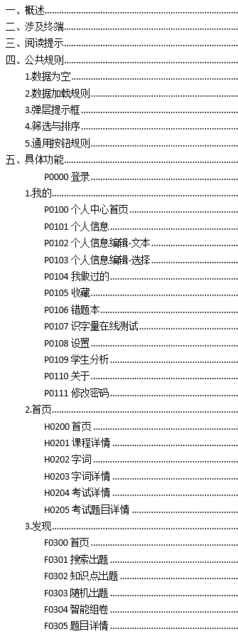
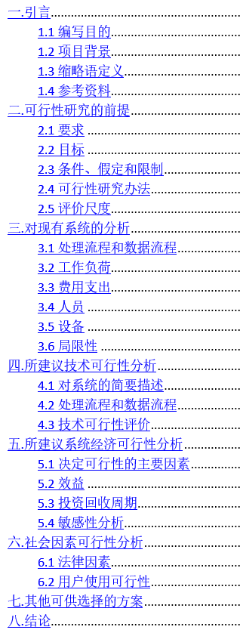
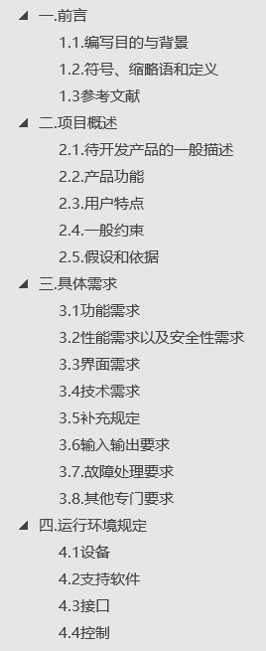
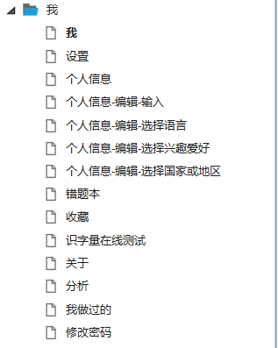
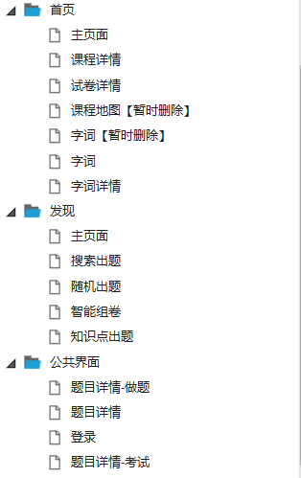
可行性分析、需求分析、原型设计

Slide 14

三、新体系介绍
测试题分为四个部分分别为Verbal Comprehension Index(VCI), Visual Spatial Index(VSI), Working Memory Index(WMI), 和Innovation Ability Index（IAI)。 其中，VCI和WMI 将采用文字或是语音的形式对被测试对象进行提问。并用如下公式计算这两项的智商水平。
其中，VCI和WMI的测试题与人类智商测试题相似度极大。篇幅有限，这里不做赘述。特别值得注意的是，相对人类智商测试而言，互联网大脑的VCI和WMI这两部分智商测试题库以及单次测试的题目要尽可能的大，以防止类似Sophia的问答机器人(chatbot using simple template matching rules)获得不正常的高分。同时被测试对象的WM和VC智商远高于IA和VS智商时，应当适当降低它的评分。
而IAI能力则通过包括对话与数学题在内的题目进行测试，例如得出数列1,2,4,7,11,16的第七项，或是进行联想（foot as for hand, is equivalent to leg as for what? ）以及要求它在限定条件下编故事等。
技术成果及进展

Slide 15
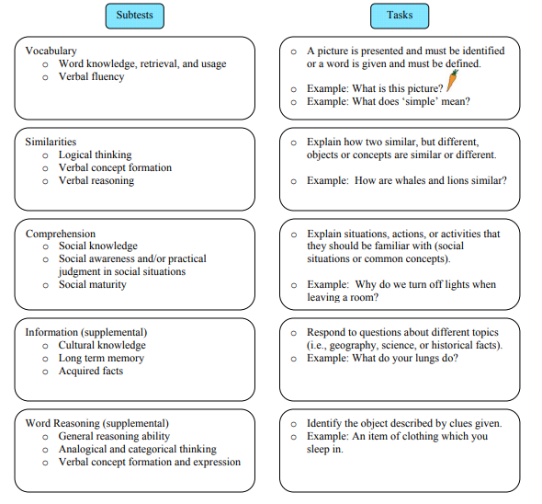
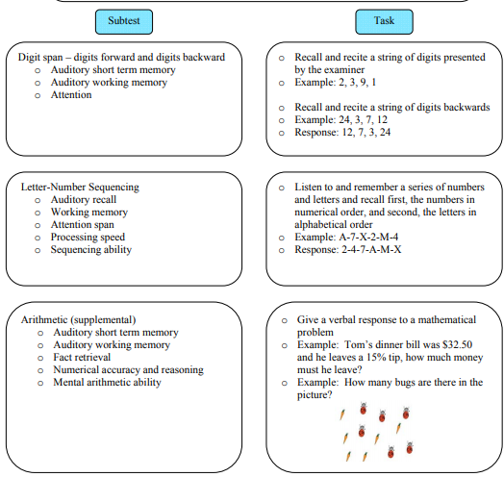
CVI部分 WMI部分
技术成果及进展

Slide 16




IAI综合采用LoveLace2.0和中科大“标准智商模型中”测试创新能力题型。在题型上除了包括Lovelace2.0的核心部分即在条件被限定的情况下进行创作，还加入了逻辑推理相关题目，IAI部分如下图所示：
创作能力测试模块 逻辑能力测试模块
技术成果及进展

Slide 17
需要重点介绍的是互联网大脑的VS智商测试，在设计上不但承担检测被测试对象图形理解能力的作用，还承担着判定被测试对象是否是简单的聊天机器人的功能。这一测试类似VTT测试，但是相较于约翰霍普金斯大学Donald Geman教授提出的最初版本。进行了多处改进。
测试使用的数据集并非简单的街景照片。而是使用Open Images Dataset V4数据集（已于2018年五月二日获得Google授权，被允许在学术领域使用该数据集）。Open Images Dataset V4包括超过九百万张被详细分类并被注释的超过五百个不同类别的高清图片。因此能够度量被测试对象在多个方面对图形识别的能力，增大测试的可靠性。
由于该数据集被详细分类，因此，能够详细的分析被测试对象在各个方面的能力。而非像初版VTT那样只能得出一个笼统的评价。
每张图片中都包含多个对象，使得测试的区分度更为明显。
由于这一测试并非简单的测试被测试对象的图形识别能力，要求它对该图片进行联想。以便于测试它的联想能力。
技术成果及进展

Slide 18
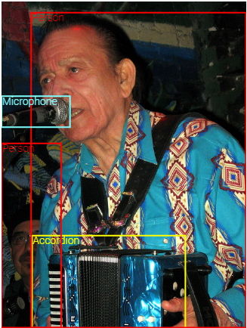
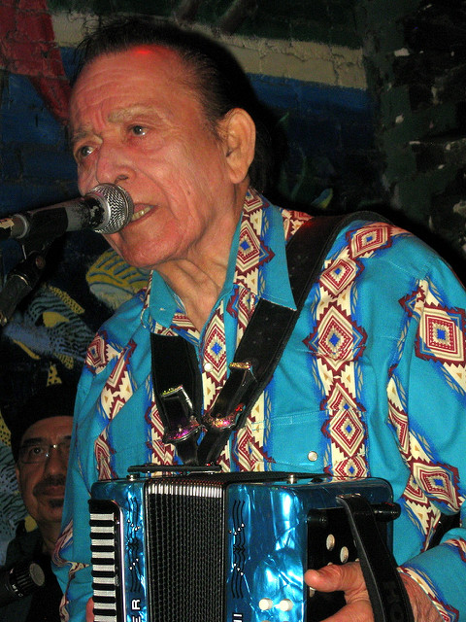
Open Image Database V4数据集图片（标注后） Open Image Database V4数据集原图
技术成果及进展

Slide 19
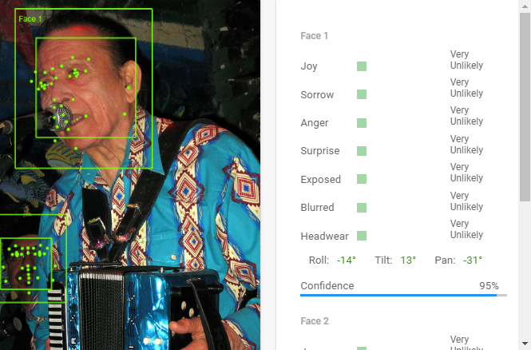
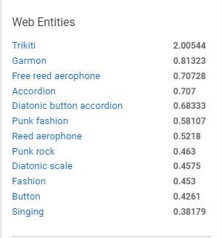
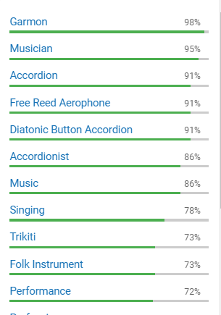
测试中的Open image Database图片
技术成果及进展

Slide 20
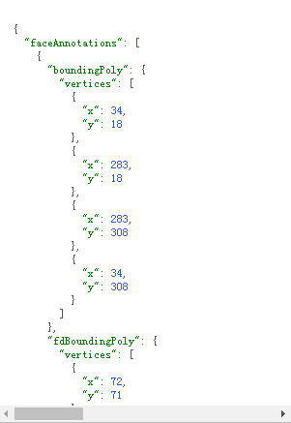
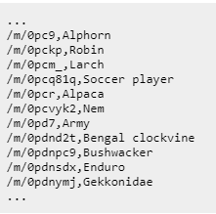

在获得被测试对象的JSON数据将JSON数据
进行解析。根据解析获得的数据C$=\sqrt{\sum_{1}^{n}{{（x_{i}−X_{i}）}^{2}}}$/n
IQ=100+（C-S）/S
其中S表示所有被测试者C的平均值。
标准答案 Json表示的测试对象提交的答案
技术成果及进展

Slide 21
四、未来需要完善的部分
需要完善的部分包括以下几项：
对于弗林效应（Flynn Effect）对智商评测体系的影响的研究
基于LOA （ Levels of abstraction ）和弗林效应（Flynn Effect）对测试形式进行优化。
设计更为完善的测试IA的测试题
在实践中调整测试中各部分所占的权重
分析Sophia的图灵测试结果
未来需要完善的部分

Slide 22
五、新体系介绍
主要难点包括以下三点：
目前人类智商评测体系并不是一个静态的标准，而是一个动态的标准。需要考虑弗林效应（Flynn Effect）。而弗林效应的成因目前学术界还没有共识。
由于人类与互联网大脑的差异性，需要对于经常对人类使用的测试方法例如问答测试对于AI的测试准确度令人质疑。
研究内容跨学科，其中的图灵测试涵盖计算机科学相关知识，而智商评测体系内容，例如上文提到的弗林效应还包含心理学，人类学，社会学等人文学科。而在优化体系需要使用的LOA（ Levels of abstraction ）则设计到哲学范畴。
技术难点

Slide 23
谢谢大家
THANK YOU

